Slide 1





建党百年
—汇报人：唐芝锋

Slide 2


前言
百年征程波澜壮阔，百年初心历久弥坚。从播下革命火种的小小火船，到领航复兴伟业的巍巍巨轮，在百年奋斗历程中，我们党领导人民取得了举世瞩目的辉煌成就，书写了波澜壮阔的历史画卷，留下弥足珍贵的宝贵经验和精神财富。我们共产党人的根本，就是对马克思主义的信仰，就是对中国特色社会主义和共产主义的信念，就是对中国共产党的信任，就是对为人民服务的信守。

Slide 3
目录
CONTENTS
第一章
我是党员
第二章
践行群众路线
第三章
全心全意为人民服务
第四章
永保共产党人的本色

Slide 4
第一章
我是党员
—我是党员 我奉献

Slide 5
我是党员
我是党员
是一个标杆，也是一个标准，更是一个高度
党 员
并不是一种称呼，而是一种奉献和牺牲
习近平总书记强调说：
全面建设小康社会要实干，要牢记“空谈误国，实干兴邦”的道理。

Slide 6
我是党员
我们作为一名基层的共产党员，紧跟党的步伐，要实现中国梦
1
是共产党人的第一选择
奉
献
2
是我们面对鲜红的党旗举起右手之时所作的庄严承诺
3
是我们对党和人民多年培养教育的一个回报

Slide 7
第二章
践行群众路线—乐于奉献
—我是党员 我奉献

Slide 8

践行群众路线—乐于奉献
群众路线是什么、党员干部是什么？
群众路线
是党的生命线
党员干部
是党的基石,是党的群众路线落地生根的关键

Slide 9
践行群众路线—乐于奉献
群众路线讲究一切以群众利益为重
践行好群众路线，党员干部就必须
为民奉献
为民服务

Slide 10
践行群众路线—乐于奉献
选择了做共党员就意味着选择了奉献
不要
总想着组织能给我什么
要
想我能为组织做什么

Slide 11
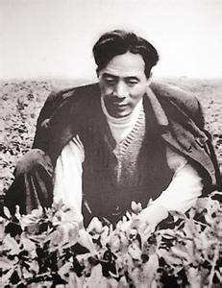
践行群众路线—乐于奉献
焦裕禄同志
是一个为人民鞠躬尽瘁，死而后已的英雄。他正确使用权力，把自己当作人民群众的一份子，所做的事情与人民群众的利益相一致，坚持走群众路线，无私奉献。
在全国人民全面建设小康社会的今天，如果再有一批像焦裕禄同志那样的好党员、好干部，群众的积极性和创造性必然会大大发扬，我国的经济建设必将会如虎添翼，焕发出更大、更多的活力。

Slide 12
第三章
立足本职工作，全心全意为人民服务
—我是党员 我奉献

Slide 13
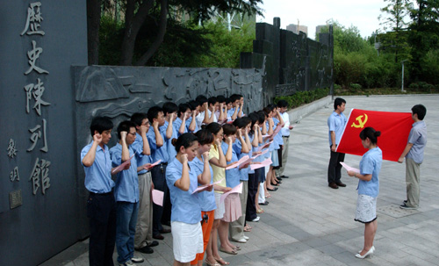
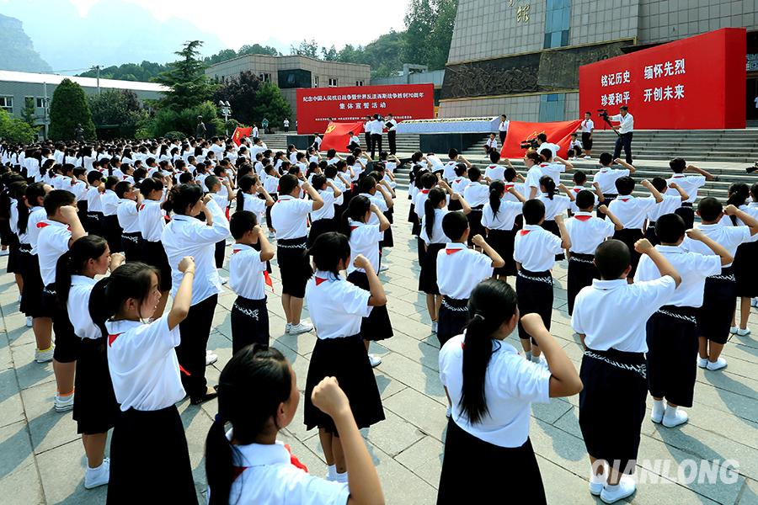
立足本职工作，全心全意为人民服务
我是谁？
我是中国共产党党员，肩负责任。我是自愿申请加入中国共产党的，我是经党教育、培养、考验的，是举过拳头宣过誓的人，我是劳动人民中的一份子。

Slide 14
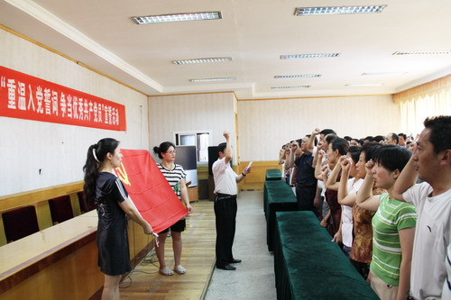
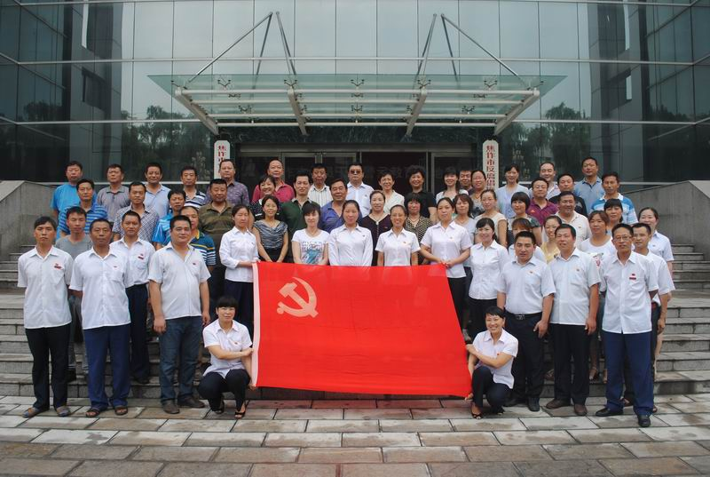
立足本职工作，全心全意为人民服务
为了谁？
为了“最广大人民群众的利益，没有自己的特殊利益”，正是因为“我是一名党员”这个理由，我们才必然要全心全意为人民服务，这是党的根本宗旨，是我们党永不变色的政治保证。

Slide 15
立足本职工作，全心全意为人民服务
横眉冷对千夫指，俯首甘为孺子牛
作为一名基层工作者，我们只有立足于本职工作，在平凡的岗位上无私奉献，才能做到全心全意为人民服务。
作为档案信息中心的一名工作者，信息中心是一个窗口服务性单位，工作日复一日，年复一年，繁忙而琐碎，平凡而普通，在别人眼中这里只是一个十几平方的小窗口，但对我们而言，这方窗口承载着我们作为共产党员的责任，关乎着房管中心的形象，更是拉近我们与群众距离的纽带，看似轻松，实则不易。要想让群众满意，必须练好三种“功夫”

Slide 16
立足本职工作，全心全意为人民服务
坚守功
这是一名窗口服务人员要具备的基本功。上班时间坚守岗位，随时准备迎接办事群众。我们必须耐住性子，遵守纪律，时刻忙碌着
效率功
窗口的宗旨就是方便办事群众，给老百姓办实事，因此，对我们的业务水平要求很高，不仅要熟练，而且要求准确无误。
微笑功
对于窗口工作人员来说微笑就是我们与群众之间最短的距离，微笑是我们平息怒气的最好武器，这是一名党员的基本素质，我们也会时刻记住在党员身上有一种精神叫做“奉献”。

Slide 17
第四章
永保共产党人的本色
—我是党员 我奉献

Slide 18
永保共产党人的本色
做人难、做共产党人更难
1
能否永远保持共产党人的本色
2
能否始终坚持为人民服务的宗旨
3
能否始终坚持为人民无私奉献

Slide 19

永保共产党人的本色
实现“中国梦”奉献终身
党员并不是一种称呼，而是一种奉献和牺牲。作为一名党员，我们选择奉献，就是扎扎实实从身边的一点一滴做起，用自己微薄的力量唤醒身边的人，齐心协力为我党全面建设小康社会，实现“中国梦”奉献终身。

Slide 20
汇报完毕 感谢欣赏

